Slide 1
Curso
Estructuras de datos
Clase 6 – Indexación

Slide 2
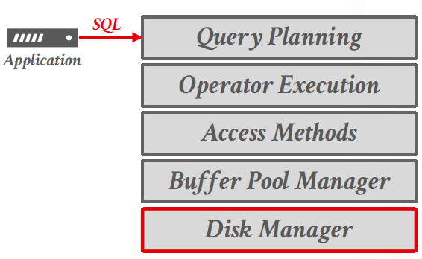
Contextualización
El DBMS se organiza en capas funcionales, desde el almacenamiento físico (Disk Manager) hasta la planificación de consultas (Query Planning)
El Disk Manager — capa ya estudiada previamente — es responsable de gestionar el almacenamiento físico de los datos en disco, administrando la lectura y escritura de bloques. Se relaciona directamente con el Buffer Pool Manager, quien actúa como intermediario trayendo esos bloques del disco a la memoria principal, manteniéndolos en caché para reducir los costosos accesos a disco y entregarlos eficientemente a las capas superiores.

Slide 3

Jerarquia de almacenamiento
Archivo (File DB)
Pagina (Page)
Registro (Record)
Campo (Field)
Relation (table)
ID | Last Name | First Name | Age | Salary
123 | Simpson | Homer | 31 | $400
443 | Simpson | Marge | 32 | $140
244 | Flanders | Ned | 55 | $300
134 | Skinner | Seymour | 55 | $400
File
Record
Slotted Page
Bob
Harmon
M
32
94703
Page Header
varchar
varchar
char
int
int
Byte Representation of Record
Header
M
Bob
Harmon
32
94703

Slide 4
Organización de los archivos
Existen muchas alternativas, cada una ideal para ciertas situaciones, y no tan adecuadas en otras.
Archivos tipo heap (Heap): Adecuados cuando el acceso típico es un escaneo completo del archivo que recupera todos los registros.
Archivos ordenados (Sorted Files): Son mejores si los registros deben recuperarse en algún orden, o si solo se necesita un rango de registros.
Índices (Indexes): Estructuras de datos para organizar registros mediante árboles (trees) o hashing (hashing).
Al igual que los archivos ordenados, aceleran las búsquedas para un subconjunto de registros, basándose en valores de ciertos campos (search key).
Las actualizaciones son mucho más rápidas que en archivos ordenados.

Slide 5
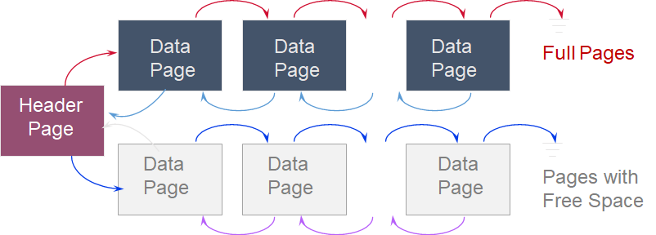
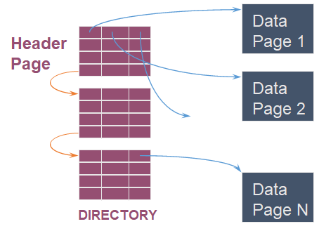
Archivos tipo heap
Lista enlazada
File
Page 1
Page 2
Page 3
Page 4
Page 5
Page 6
Lista de directorios

Slide 6
Archivos ordenados (sorted files)
Adecuado para aplicaciones que requieren procesamiento secuencial de todo el archivo.
Los registros en el archivo están ordenados según una clave de búsqueda (search-key).

Slide 7
Archivos ordenados (sorted files)
Algunas Operaciones
Eliminación (Deletion): utiliza cadenas de punteros (pointer chains).
Inserción (Insertion): Localiza la posición donde debe insertarse el registro:
Si hay espacio libre (free space), se inserta allí
Si no hay espacio libre, se inserta el registro en un bloque de desbordamiento (overflow block)
En cualquier caso, la cadena de punteros debe ser actualizada.
Es necesario reorganizar el archivo de vez en cuando para restaurar el orden secuencial.

Slide 8
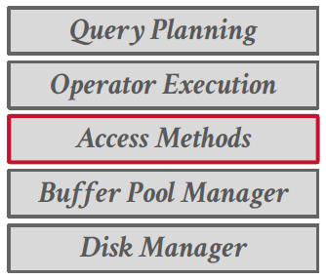
Contextualización
El DBMS se organiza en capas funcionales, desde el almacenamiento físico (Disk Manager) hasta la planificación de consultas (Query Planning)
La capa de Access Methods es la responsable de leer y escribir datos eficientemente desde las páginas (pages)
La indexación (indexing) es el mecanismo fundamental de esta capa: permite acceder a los datos sin recorrer el archivo completo

Slide 9

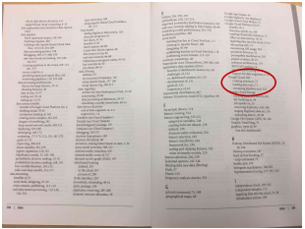
Indexando en un libro
Ejemplo: Encontrar información sobre “Google Cloud SQL” a partir de: Algún libro
Buscar las palabras clave (keywords) en el índice.
Encontrar las páginas donde aparecen las palabras.
Leer las páginas para encontrar la información.

Slide 10
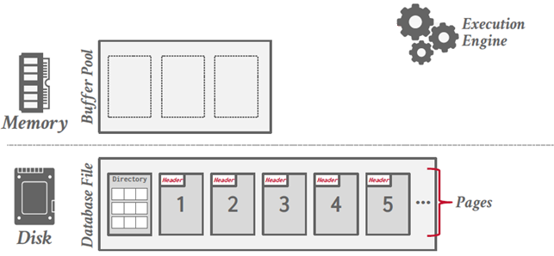
Indexando en una base de datos
Ejemplo: Encontrar estudiantes de 2º año que hayan cursado menos de 45 créditos.
Puede haber 10000 tuplas en la relación students.
SELECT *
FROM students
WHERE year=2 AND credits < 45;
¿Obtener las 10,000 tuplas y evaluar la condición de la cláusula WHERE sobre cada una?
Determinar en qué bloque de disco se encuentra el registro correspondiente.
Recuperar (fetch) el bloque de disco.
Obtener los registros de los estudiantes que cumplen el criterio de búsqueda.
¿Existe una forma de obtener únicamente las tuplas de estudiantes de 2º año y luego evaluar cada una para verificar si los créditos coinciden?

Slide 11
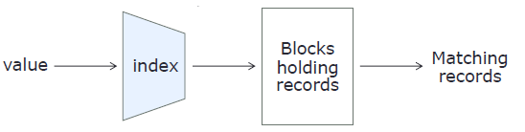
Conceptos básicos
El indexado (indexing) es una técnica que consiste en utilizar estructuras de datos auxiliares para permitir que un DBMS localice registros de forma eficiente sin tener que escanear toda una tabla en cada acceso.
Clave de búsqueda (Search Key): atributo o conjunto de atributos utilizados para buscar registros en un archivo.
Un archivo de índice (index file) consiste en registros (entradas de índice (index entries)).
Notes:
Librería pthreads
OpenMP
Cilk, TBB, ...

Slide 12
Conceptos básicos
Un índice toma un valor para algún(os) campo(s) y encuentra rápidamente los registros con el valor coincidente
Search-key | Data Refence
Puede ser la clave primaria o candidata de la tabla (en orden ordenado) | Contiene la dirección del bloque de disco donde se puede encontrar el valor de la clave
"Search key" (o "key") = Field(s)
sobre cuyos valores se basa el índice.
Estructura general de un Index record
Notes:
Librería pthreads
OpenMP
Cilk, TBB, ...

Slide 13
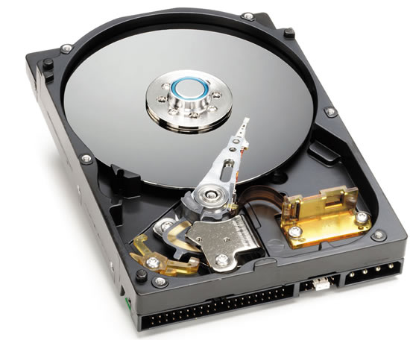
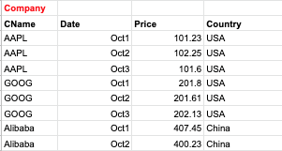
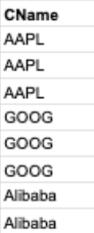
Conceptos básicos
El índice permite identificar más rápido qué bloque de disco debe leerse, evitando recorrer todos los bloques del archivo.
Un índice es una estructura auxiliar (<search key> --> <Block #>) que mapea una clave de búsqueda a un bloque de disco, permitiendo que el DBMS lea en memoria solo los bloques relevantes mediante operaciones como ReadBlock(Block #)
Company(CName, StockPrice, Date, Country)
CName_Index
Block #
SELECT *
FROM Company WHERE CName like ‘AAPL’
Block #
Notes:
Librería pthreads
OpenMP
Cilk, TBB, ...

Slide 14
Conceptos básicos
Un índice sobre uno o más atributos (search key) puede acelerar la ejecución de aquellas consultas en las que se especifica un valor, o un rango de valores, para dicho atributo, y puede acelerar ciertas combinaciones (joins), dependiendo del plan de ejecución.
SELECT *
FROM Company WHERE CName like 'AAPL%'
Por otro lado, todo índice construido sobre uno o más atributos de una relación hace que las inserciones (insertions), eliminaciones (deletions) y actualizaciones (updates) sobre dicha relación sean más complejas y costosas en tiempo, ya que el índice también debe mantenerse actualizado.
UPDATE Company
SET Price = 102.5
WHERE CName = 'AAPL'
Al actualizar, el índice sobre CName también debe ser modificado
Los diseñadores de bases de datos deben analizar el compromiso (trade-off).
Notes:
Librería pthreads
OpenMP
Cilk, TBB, ...

Slide 15
¿Cuál técnica de indexación seleccionar?
Aspectos que deben ser considerados:
Tipos de acceso (Access types)
Encontrar registros con un valor específico de atributo (search key)
Encontrar registros con valores de atributo dentro de un rango especificado (range)
Tiempo de acceso (Access time)
Tiempo necesario para encontrar un ítem de datos particular o un conjunto de ítems de datos
Tiempo de inserción (Insertion time)
Tiempo para encontrar la posición de inserción + tiempo para insertar un nuevo ítem de datos + tiempo para actualizar la estructura del índice (index structure)
Tiempo de eliminación (Deletion time)
Tiempo para encontrar el elemento de datos a eliminar + tiempo para eliminar los datos + tiempo para actualizar la estructura del índice
Sobrecarga de espacio (Space overhead)
Espacio ocupado por una estructura de índice (vs. rendimiento)

Slide 16
Mecanismos
Un mecanismo de organización de archivos es la estrategia que define cómo se almacenan y localizan físicamente los registros en disco, de manera que el DBMS pueda responder a una consulta sin recorrer el archivo completo. En otras palabras, es la forma en que el índice organiza internamente sus entradas para que la búsqueda sea eficiente.
La elección del mecanismo determina directamente:
El tipo de consultas que se pueden responder eficientemente.
El costo de las operaciones de inserción, eliminación y actualización, ya que el índice también debe mantenerse actualizado.
Tipo de mecanismo | Propósito | ¿Qué define? | Ejemplos
ORGANIZACIÓN — ¿Cómo se almacenan los datos?
Organización de archivos (File Organization) | Definir cómo se almacenan los datos en disco | Estructura física de los registros | Heap files, Sorted files
Estructuras de acceso (Access Structures / Indexes) | Acelerar la localización de datos | Caminos de acceso a los registros | B+ Tree, Hash index
ACCESO — ¿Cómo se recorren o localizan los datos?
Acceso secuencial (Sequential access) | Procesar todos los datos en orden | Forma de recorrer los datos | File scan, Ordered scan
Acceso directo (Direct access) | Acceder a datos específicos sin recorrer todo el archivo | Estrategia de búsqueda | Index lookup, Hash lookup

Slide 17
Tipos de Mecanismos de Organización de Archivos
De los mecanismos mencionados, los dos que implementan directamente el Indexing son:
Organización de archivo secuencial (soporta igualdad y rango)
Organización de archivo hash (soporta solo igualdad exacta)
Archivo de la relación instructor ordenado secuencialmente por dept_name como clave
Organización hash de la relación instructor usando dept_name como clave

Slide 18
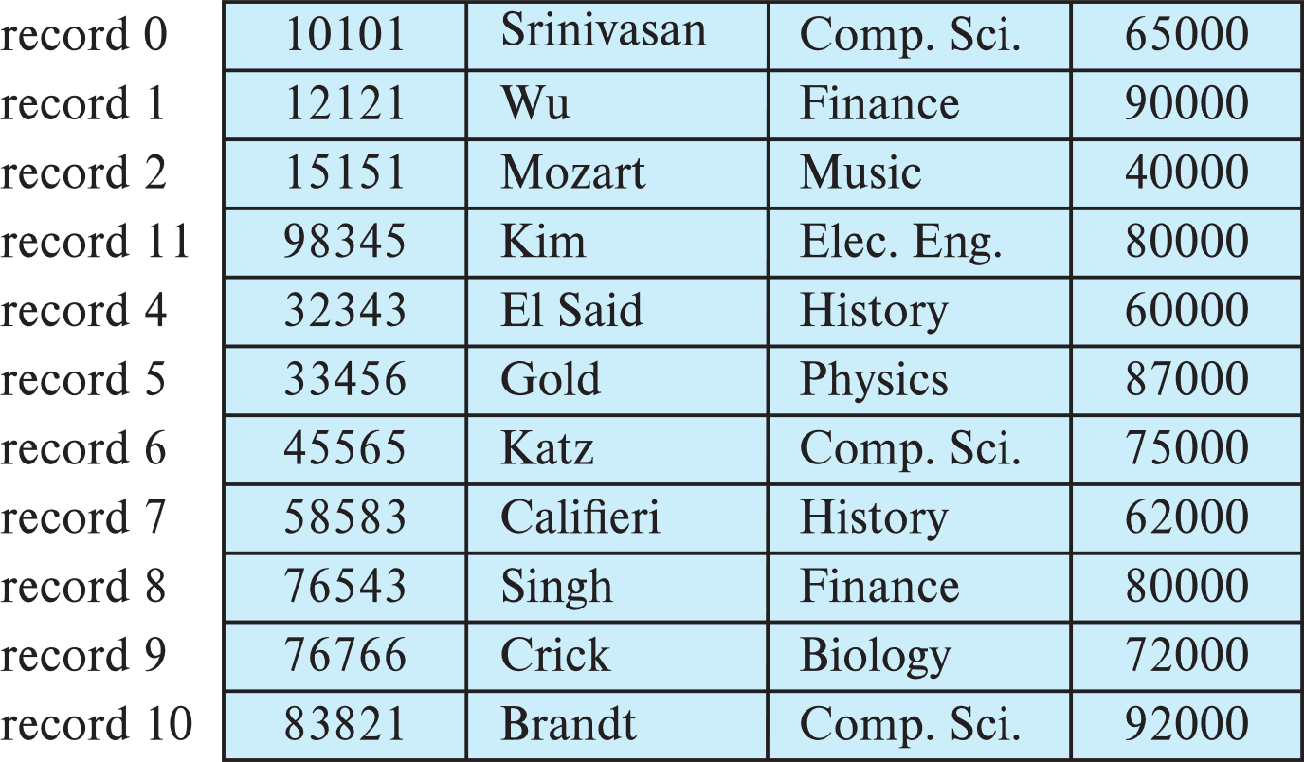
Organización de archivo secuencial
Índices basados en el ordenamiento de los valores de la clave de búsqueda (search key).
Generalmente rápido.
Estructura básica / tradicional que utiliza la mayoría de los DBMS.
Soporta búsquedas por igualdad exacta y por rango de valores.
CREATE INDEX idx_instructor_id ON instructor (ID);
SELECT *
FROM instructor
WHERE ID = 45565;
SELECT *
FROM instructor
WHERE ID BETWEEN 22222 AND 45565;
Relación instructor – sin ordenamiento
Archivo de la relación instructor ordenado secuencialmente por ID

Slide 19
Organización de archivo hash
Índices basados en una distribución uniforme de valores a través de un rango de cubetas (buckets).
La función de dispersión (hash function) determina la cubeta asignada a cada registro.
Soporta únicamente búsquedas por igualdad exacta.
CREATE INDEX idx_instructor_dept
ON instructor(dept_name)
USING HASH;
Relación instructor – sin ordenamiento
Nota: El mismo archivo base puede organizarse de forma hash en lugar de secuencial
Organización hash de la relación instructor usando dept_name como clave

Slide 20


Ejemplo 1 – Costo sin índice
Una tabla de Estudiantes tiene 1000000 de registros almacenados en 200000 bloques de disco. Teniendo en cuenta esta situación, responda las siguientes preguntas:
¿Cuántos registros por bloque?
Si cada lectura de disco toma 10 ms, ¿cuántos segundos tarda un full scan sobre 200.000 bloques?
Solución:
Datos:
$N=1000000$
$B=200000$
$T_{read}=10 ms/bloque$
$N_{B}=?$
$$N_{B}=\frac{N}{B}=\frac{1000000}{200000}=5 reg/bloque$$
$T_{FS}=?$
$$T_{FS}=200000 bloques×\frac{10 ms}{1 bloque}=2000000 ms$$
$$T_{FS}=2000000 ms×\frac{1 s}{1000 ms}×\frac{1 min}{60 s}=33.33 min$$

Slide 21
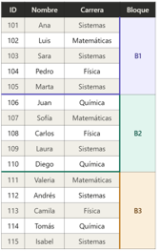
Ejemplo 1 – Costo sin índice
Sin índice — 15 primeros registros (1 por bloque, 5 registros/bloque)

Slide 22
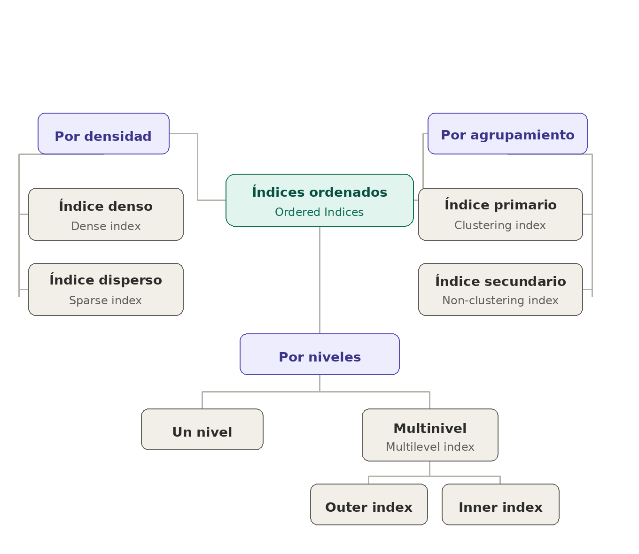
De los mecanismos a los índices ordenados
De los dos mecanismos vistos, la organización secuencial se implementa a través de una familia de técnicas conocidas como índices ordenados (ordered indices). A continuación exploraremos esta familia.

Slide 23
¿Qué tan denso es un índice?
Cuando se construye un índice, una decisión fundamental es cuántas entradas tendrá: ¿una por cada registro del archivo, o solo algunas?
A esta característica se le denomina densidad del índice y determina directamente el equilibrio entre velocidad de búsqueda y espacio ocupado.
Existen dos tipos:
Índice denso (Dense index): existe una entrada en el índice por cada registro del archivo (mapeo 1:1).
Índice disperso (Sparse index): el índice contiene entradas solo para algunos valores de la clave de búsqueda.
La densidad no es una propiedad menor: define cuánto espacio ocupa el índice y qué tan rápido puede localizar un registro.

Slide 24
Índice denso (Dense index)
En un índice denso existe una entrada de índice por cada valor de clave de búsqueda presente en el archivo.
Cada entrada contiene el valor de la clave y un puntero (pointer) al registro correspondiente en el archivo.
Permite localizar directamente cualquier registro sin necesidad de recorrer el archivo.
Es más rápido en las búsquedas, pero ocupa más espacio que un índice disperso, ya que debe mantener una entrada por cada registro.

Slide 25
Índice denso (Dense index)
El comportamiento de un índice denso depende de si la clave de búsqueda es única o no.
-- Índice sobre clave primaria
CREATE INDEX idx_instructor_id
ON instructor(ID);
-- Índice sobre atributo no único
CREATE INDEX idx_instructor_dept
ON instructor(dept_name);
10101 | -> r1
12121 | -> r2
15151 | -> r3
22222 | -> r4
32343 | -> r5
... | ...
Biology | -> r1
Comp. Sci. | -> r2
Comp. Sci. | -> r3
Comp. Sci. | -> r4
Elec. Eng. | -> r5
... | ...

Slide 26
Índice denso (Dense index)
Ejemplo 1: La clave de búsqueda (search key) es una clave primaria (primary key).
Se crea un registro por cada valor de clave de búsqueda.
Se necesita más espacio para almacenar los registros del índice (index records).
SELECT * FROM instructor WHERE ID = 58583;
Si el archivo ya está ordenado por la clave primaria (primary key), entonces construir sobre él un índice primario denso puede ser redundante, porque agrega una entrada por cada registro y consume espacio adicional sin aportar tanta ventaja frente a otras alternativas, como un índice disperso.
El archivo Instructor está ordenado por el ID del instructor (cada valor de clave de búsqueda).
Apunta al registro real en disco
Cuanto más registros tenga el archivo, más grande será el índice denso — una entrada por cada uno.

Slide 27
Índice denso (Dense index)
Ejemplo 2: La clave de búsqueda (search key) no es una clave primaria.
Cuando la clave de búsqueda (search key) no es única, pueden existir múltiples registros con el mismo valor.
En este caso, el índice mantiene una entrada por cada valor, pero el acceso a los registros ocurre de forma secuencial.
Cuando la clave no es única, el índice no devuelve un solo registro, sino un punto de entrada a una secuencia de registros relacionados.
SELECT *
FROM instructor
WHERE dept_name = 'History';
El archivo Instructor está ordenado por la clave de búsqueda dept_name.
En la búsqueda se sigue el puntero directamente hasta el primer registro y luego se continua siguiendo el puntero en ese registro para ubicar el siguiente registro en orden de la clave de búsqueda, hasta encontrar el registro deseado

Slide 28
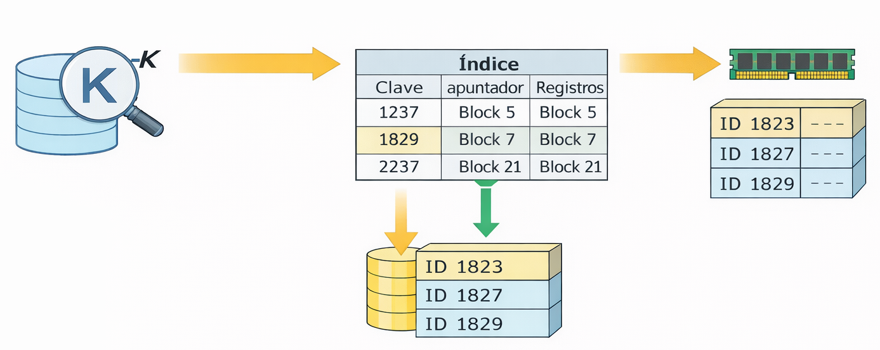
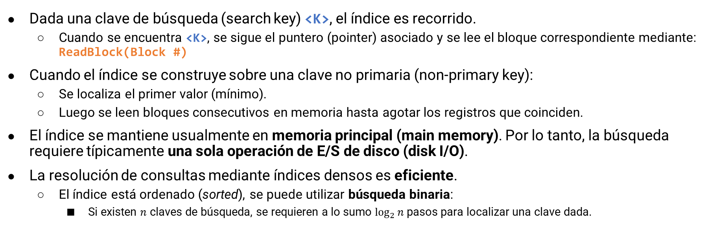
Índice denso: Búsqueda (Lookup)
Dada una clave de búsqueda (search key) <K>, el índice es recorrido.
Cuando se encuentra <K>, se sigue el puntero (pointer) asociado y se lee el bloque correspondiente mediante: ReadBlock(Block #)
Cuando el índice se construye sobre una clave no primaria (non-primary key):
Se localiza el primer valor (mínimo).
Luego se leen bloques consecutivos en memoria hasta agotar los registros que coinciden.
El índice se mantiene usualmente en memoria principal (main memory). Por lo tanto, la búsqueda requiere típicamente una sola operación de E/S de disco (disk I/O).
La resolución de consultas mediante índices densos es eficiente.
El índice está ordenado (sorted), se puede utilizar búsqueda binaria:
Si existen $n$ claves de búsqueda, se requieren a lo sumo $\log_{2}{n}$ pasos para localizar una clave dada.

Slide 29
Índice disperso (Sparse index)
En un índice disperso el índice contiene entradas solo para algunos valores de la clave de búsqueda, no para todos los registros.
Solo es aplicable cuando los registros están ordenados secuencialmente por la clave de búsqueda.
Ocupa menos espacio y tiene menor costo de mantenimiento que el índice denso, pero es más lento en la localización de registros individuales.
CREATE INDEX idx_instructor_id
ON instructor(ID);
Dense vs Sparse es una decisión de implementación del DBMS, no una instrucción del usuario en SQL
El índice apunta al inicio de un bloque, por lo que es necesario buscar dentro del bloque

Slide 30
Índice disperso: Busqueda (Lookup)
Búsqueda: Para localizar un registro con valor de clave <K>, el proceso es:
Encontrar la entrada de índice con el mayor valor de clave <K>.
Buscar secuencialmente dentro del bloque a partir de ese punto.
El índice usualmente se mantiene en memoria principal. Por lo tanto, se requiere realizar una operación de E/S a disco durante la búsqueda.
Eficiente en espacio, pero puede requerir más tiempo de cómputo debido a dos búsquedas:
-- Para responder eficientemente a:
SELECT * FROM instructor WHERE ID = 45565;
-- El DBMS encuentra la entrada más cercana
-- y busca secuencialmente desde allí.
Se inicia en la clave más grande menor o igual al valor buscado, y a partir de ahí se realiza una búsqueda lineal.
Compromiso adecuado: un índice disperso con una entrada por cada bloque del archivo ofrece el mejor balance entre espacio y velocidad.

Slide 31
¿Denso o disperso? El compromiso (trade-off)
Ninguno de los dos tipos es universalmente mejor: la elección depende del contexto de uso.
 | Índice denso (Dense) | Índice disperso (Sparse)
Entradas | Una por cada registro | Una por cada bloque
Velocidad de búsqueda | Más rápido | Más lento
Espacio ocupado | Mayor | Menor
Costo de actualización | Mayor | Menor
Requisito | Ninguno | Archivo ordenado
Uso típico | Índices secundarios | Índices de agrupamiento

Slide 32
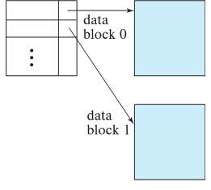
¿Denso o disperso? El compromiso (trade-off)
Regla práctica (Libro Silberschatz):
Para un índice de agrupamiento (clustered): usar índice disperso con una entrada por bloque.
Para un índice no agrupado (unclustered): usar índice disperso sobre índice denso (multinivel).
La densidad del índice no se elige de forma aislada: siempre se decide en función del tipo de agrupamiento y del patrón de consultas del sistema.

Slide 33
Ejemplo 2 – Costo con índice denso
Una tabla de Estudiantes tiene 1,000,000 de registros almacenados en 200,000 bloques de disco. Las columnas de la tabla son: ID, Nombre y Carrera (Sistemas, Matemáticas, Física o Química). Cada lectura de disco toma 10 ms, y cada bloque del índice puede almacenar 100 entradas. Teniendo en cuenta esta situación, responda las siguientes preguntas:
Si se construye un índice denso basado en el ID del estudiante, ¿cuántas entradas tiene este índice?
Si el índice denso se construye sobre el atributo Carrera, ¿cuántas entradas tiene?
Asuma que el índice está almacenado en disco. ¿Cuántos bloques ocupa el índice denso sobre ID? ¿Cuál es el costo en I/O y en tiempo para recuperar un único registro usando este índice con búsqueda binaria?
Sin ningún índice, ¿cuál sería el costo en tiempo de recuperar un registro haciendo un escaneo completo del archivo? ¿Qué concluye al comparar este resultado con el punto anterior?

Slide 34
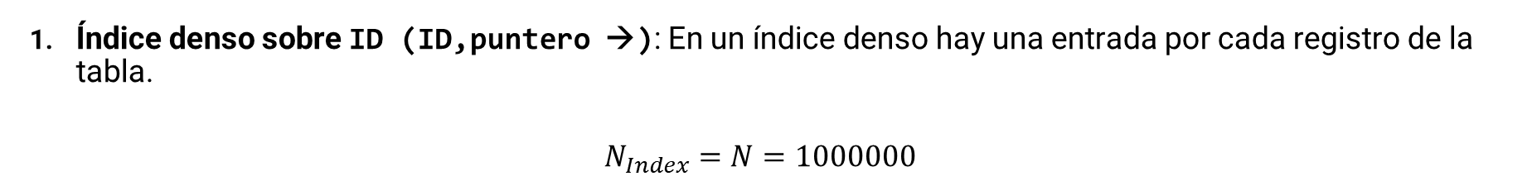
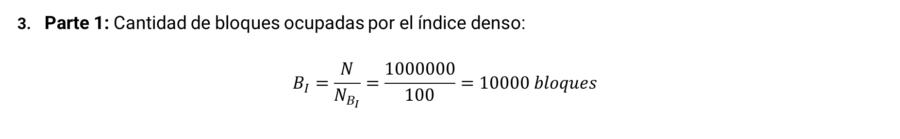
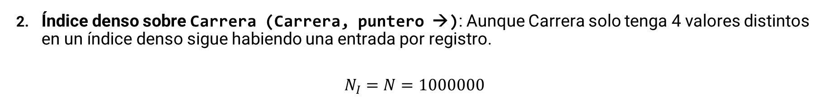
Ejemplo 2 – Costo con índice denso
Índice denso sobre ID (ID,puntero →): En un índice denso hay una entrada por cada registro de la tabla.
$$N_{Index}=N=1000000$$
Índice denso sobre Carrera (Carrera, puntero →): Aunque Carrera solo tenga 4 valores distintos en un índice denso sigue habiendo una entrada por registro.
$$N_{I}=N=1000000$$
Parte 1: Cantidad de bloques ocupadas por el índice denso:
$$B_{I}=\frac{N}{N_{B_{I}}}=\frac{1000000}{100}=10000 bloques$$

Slide 35
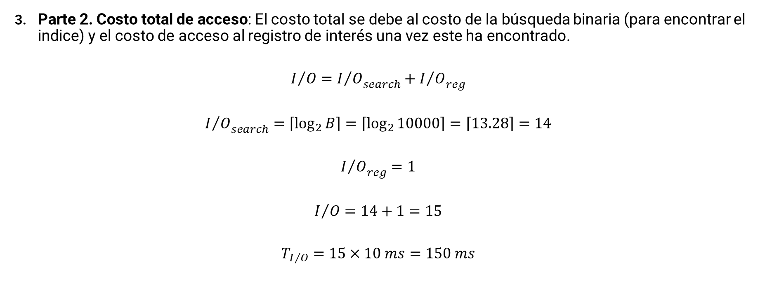
Ejemplo 2 – Costo con índice denso
Parte 2. Costo total de acceso: El costo total se debe al costo de la búsqueda binaria (para encontrar el indice) y el costo de acceso al registro de interés una vez este ha encontrado.
$$I/O={I/O}_{search}+{I/O}_{reg}$$
$${I/O}_{search}=\left\lceil \log_{2}{B}\right\rceil =\left\lceil \log_{2}{10000}\right\rceil =\left\lceil 13.28\right\rceil =14$$
$${I/O}_{reg}=1$$
$$I/O=14+1=15$$
$$T_{I/O}=15×10 ms=150 ms$$

Slide 36
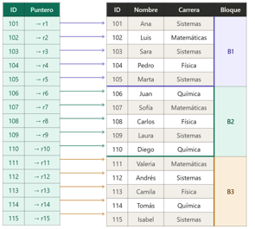
Ejemplo 2 – Costo con índice denso
Índice denso — 15 entradas (1 por registro, 5 registros por bloque)

Slide 37
Ejemplo 2 – Costo con índice denso
Comparación: La siguiente tabla resume los resultados:
 | Entradas | Bloques del índice | Costo búsqueda | Costo tiempo
Índice denso | 1000000 | 10000 | 15 I/Os | 150ms
Sin índice | — | 200000 | 200000 I/Os | ~33 min

Slide 38
Ejemplo 3 – Costo con índice disperso
Usando la misma tabla de Estudiantes, ahora se construye un índice disperso sobre el ID, con una entrada por cada bloque del archivo.
¿Cuántas entradas tiene este índice?
¿Cuántos bloques ocupa el índice si cada bloque almacena 100 entradas?
¿Cuál es el costo en I/O para recuperar el registro con ID = 45565?
Compara el espacio ocupado por el índice denso vs el disperso. ¿Qué concluyes?

Slide 39
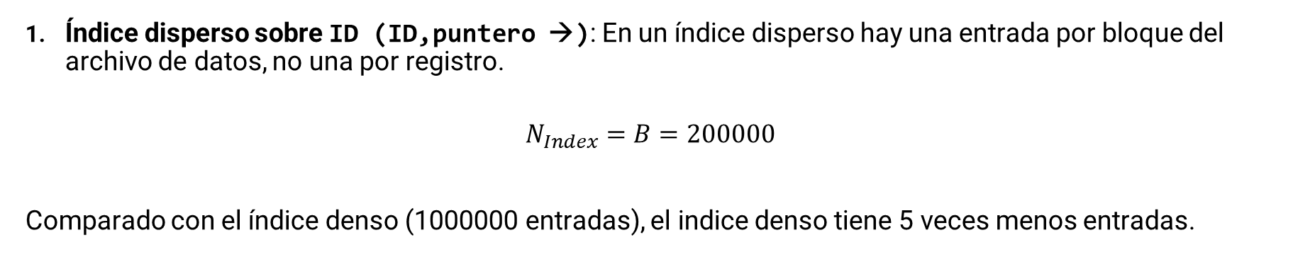
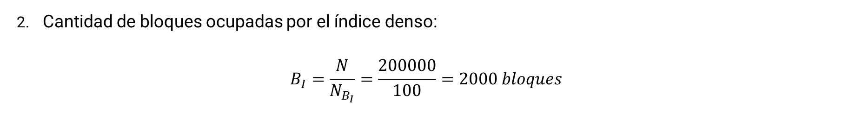
Ejemplo 3 – Costo con índice disperso
Índice disperso sobre ID (ID,puntero →): En un índice disperso hay una entrada por bloque del archivo de datos, no una por registro.
$$N_{Index}=B=200000$$
Comparado con el índice denso (1000000 entradas), el indice denso tiene 5 veces menos entradas.
Cantidad de bloques ocupadas por el índice denso:
$$B_{I}=\frac{N}{N_{B_{I}}}=\frac{200000}{100}=2000 bloques$$

Slide 40

Ejemplo 3 – Costo con índice disperso
Costo I/O para recuperar el ID = 45565.
$$I/O={I/O}_{search}+{I/O}_{reg}$$
$${I/O}_{search}=\left\lceil \log_{2}{B}\right\rceil =\left\lceil \log_{2}{2000}\right\rceil =\left\lceil 10.96\right\rceil =11$$
$${I/O}_{reg}=1$$
$$I/O=11+1=12$$
$$T_{I/O}=12×10 ms=120 ms$$

Slide 41
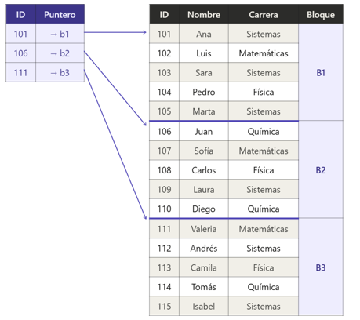
Ejemplo 3 – Costo con índice disperso
Índice disperso — 3 entradas (1 por bloque, 5 registros/bloque)

Slide 42
Ejemplo 3 – Costo con índice disperso
Comparación: La siguiente tabla resume los resultados:
 | Entradas | Bloques del índice | Costo búsqueda | Costo tiempo
Índice denso | 1000000 | 10000 | 15 I/Os | 150ms
Índice disperso | 200000 | 2000 | 12 I/Os | 120ms
Sin índice | — | 200000 | 200000 I/Os | ~33 min
Conclusiones:
El índice disperso ocupa 5 veces menos espacio que el denso (2,000 bloques vs 10,000 bloques).
En este caso el índice disperso es ligeramente más rápido (12 I/Os vs 15 I/Os), porque su índice tiene menos bloques y la búsqueda binaria requiere menos pasos.
Sin embargo, el índice disperso requiere que el archivo esté ordenado por la clave de búsqueda — sin ese orden, no puede funcionar.
Además, el índice disperso obliga a una búsqueda secuencial dentro del bloque al final, lo que agrega cómputo extra sin costo de disco adicional.
El índice denso garantiza acceso directo al registro exacto sin ninguna búsqueda adicional, a cambio de mayor espacio.
Ninguno es universalmente mejor: la elección depende del espacio disponible, el patrón de consultas y si el archivo está ordenado.

Slide 43
¿El índice sigue el orden del archivo?
Una segunda dimensión fundamental de los índices ordenados es su relación con el orden físico del archivo.
La pregunta clave es: ¿el orden de las entradas del índice coincide con el orden en que los registros están almacenados físicamente en disco?
Index entries
UNCLUSTERED
CLUSTERED
direct search for
data entries
Data entries
Data entries
(Index File)
(Data file)
Data Records
Data Records
Esta distinción no es menor: define si el DBMS puede aprovechar la proximidad física de los registros para hacer búsquedas más eficientes.

Slide 44


¿El índice sigue el orden del archivo?
Pregunta: ¿el orden de las entradas del índice coincide con el orden en que los registros están almacenados físicamente en disco?
El índice se clasifica en uno de dos tipos:
Índice de agrupamiento (Clustering index): el orden del índice coincide con el orden físico del archivo. También llamado índice primario (primary index).
Índice secundario (Secondary index): el orden del índice es diferente al orden físico del archivo. También llamado índice no agrupado (non-clustering index).
Clustering / Índice disperso sobre SSN
No Clustering / Índice denso sobre SSN
Student
Student
123
456
...
$$≥123$$
SSN | Name | Address
123 | smith | main str
234 | jones | forbes ave
345 | tomson | main str
456 | stevens | forbes ave
567 | smith | forbes ave
123
234
345
456
567
SSN | Name | Address
345 | tomson | main str
234 | jones | forbes ave
567 | smith | forbes ave
456 | stevens | forbes ave
123 | smith | main str
$$≥456$$

Slide 45
Índice de agrupamiento (Clustering index)
En un índice de agrupamiento, el orden de las entradas del índice coincide con el orden físico en que los registros están almacenados en el archivo.
También denominado índice primario (primary index).
La clave de búsqueda del índice primario es usualmente, aunque no necesariamente, la clave primaria (primary key) de la relación.
Al estar alineado con el orden físico del archivo, permite recorrer rangos de registros de forma secuencial y eficiente.
Dense index — una entrada por registro
Una entrada por valor único de dept_name
Registros del mismo dept agrupados físicamente
Archivo ordenado por ID
Acceso directo a cualquier registro en una I/O
Desde el punto de entrada se recorre secuencialmente el grupo
Ambos son clustering indexes — el orden físico del archivo coincide con el orden del índice. La diferencia está en la unicidad de la search key

Slide 46
Índice de agrupamiento (Clustering index)
¿Qué gana el DBMS con el orden físico del clustering index?
-- Aprovecha al máximo el clustering index:
SELECT * FROM instructor
WHERE ID BETWEEN 22222 AND 45565;
-- Los registros están físicamente contiguos en disco.
BETWEEN aprovecha el orden físico — el DBMS entra por 22222 y lee bloques consecutivos hasta 45565
Registros físicamente contiguos en disco
Un índice de agrupamiento es como un índice de libro donde los capítulos están en el mismo orden en que aparecen las páginas — navegar es natural y eficiente.

Slide 47
Índice secundario (Secondary index)
En un índice secundario, el orden del índice es diferente al orden físico del archivo.
También denominado índice no agrupado (non-clustering index)
Los registros apuntados no están físicamente contiguos — cada acceso puede requerir una E/S diferente.
Los índices secundarios deben ser densos
El archivo no está ordenado por esta clave → se necesita una entrada por cada registro
Cada entrada apunta a una cubeta (bucket) con punteros a todos los registros con ese valor
Cada flecha = posible operación de disco diferente
SSN | Name | Address
345 | tomson | main str
234 | jones | forbes ave
567 | smith | forbes ave
456 | stevens | forbes ave
123 | smith | main str
Un índice secundario es poderoso pero costoso: permite buscar por cualquier atributo, pero cada acceso puede implicar una operación de disco diferente.
main str
forbes ave
Dense index — una entrada por registro
Bucket
Archivo NO ordenado por esta clave

Slide 48
Índice secundario (Secondary index)
¿Qué paga el DBMS por buscar por un atributo no ordenado?
-- Un índice secundario sobre salary permite:
SELECT * FROM instructor
WHERE salary = 80000;
-- Aunque el archivo esté ordenado por ID,
-- el índice secundario localiza por salary.
El índice anterior funcionaba con address (2 valores). ¿Qué pasa con 12 registros y salarios dispersos?
Cada flecha apunta a un bloque diferente en disco — hasta dos I/O por registro encontrado al registro real en disco
Ordenado por salary — pero el archivo físico NO lo está
Dos registros con salary = 80000 → 2 operaciones de disco en bloques distintos
Un secondary index localiza lo que el archivo no puede encontrar solo — pero cada registro encontrado tiene su propio precio en disco.

Slide 49
Comparación: clustering vs. secondary index
La diferencia entre ambos no es solo conceptual: tiene un impacto directo en el número de operaciones de disco requeridas para responder una consulta.
Una tabla solo puede tener un índice de agrupamiento, ya que los registros solo pueden estar físicamente ordenados de una manera.
Sin embargo, puede tener múltiples índices secundarios, uno por cada atributo de interés.
 | Clustering index | Secondary index
Orden | Coincide con el archivo físico | Diferente al archivo físico
Densidad | Puede ser disperso | Debe ser denso
Acceso a rangos | Muy eficiente | Costoso
Acceso por igualdad | Eficiente | Eficiente
Cantidad por tabla | Solo uno | Puede haber varios
Operaciones de disco | Mínimas (registros contiguos) | Puede ser una por registro
El clustering index define cómo vive el archivo en disco. Los índices secundarios son ventanas adicionales para acceder a él desde otras perspectivas.

Slide 50
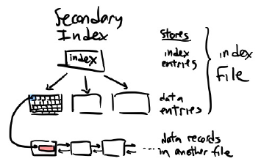
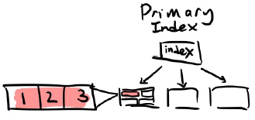
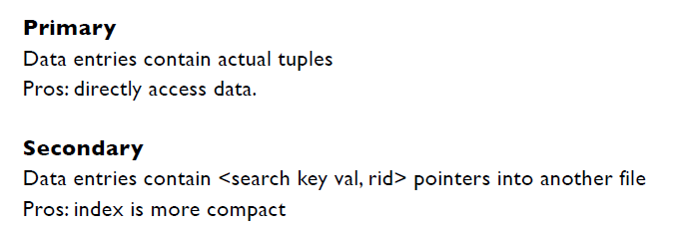
Comparación: clustering vs. secondary index
La diferencia entre ambos no es solo conceptual: tiene un impacto directo en el número de operaciones de disco requeridas para responder una consulta.

Slide 51
Ejemplo 3 - Clustering index
Usando la misma tabla de Estudiantes (1000000 registros, 200000 bloques, 5 registros/bloque, 10 ms/bloque), asuma que el archivo está físicamente ordenado por ID y que existe un índice disperso sobre ID con una entrada por bloque (el índice que ya se analizó en la sección anterior).
Un analista necesita recuperar los estudiantes con ID entre 500001 y 500100.
¿Por qué este índice sobre ID es un clustering índex? ¿Qué propiedad del archivo lo hace posible?
¿Cuántos registros contiene el rango buscado? ¿En cuántos bloques de datos consecutivos están almacenados?
¿Cuál es el costo total en I/Os y en tiempo para responder esta consulta usando el índice disperso?
¿Cuál sería el costo si se hiciera un full scan sin índice? ¿Qué concluye al comparar ambos resultados?
SELECT *
FROM Estudiantes
WHERE ID BETWEEN 500001 AND 500100;

Slide 52
Ejemplo 3 – Clustering index
Datos del problema:
N = 1000000 registros
5 registros/bloque
B = 200000 bloques
10 ms/bloque
Archivo ordenado físicamente por ID
4 carreras con igual distribución
Cada bloque del índice almacena 100 entradas
Índice disperso sobre ID: 200,000 entradas → 2,000 bloques de índice

Slide 53
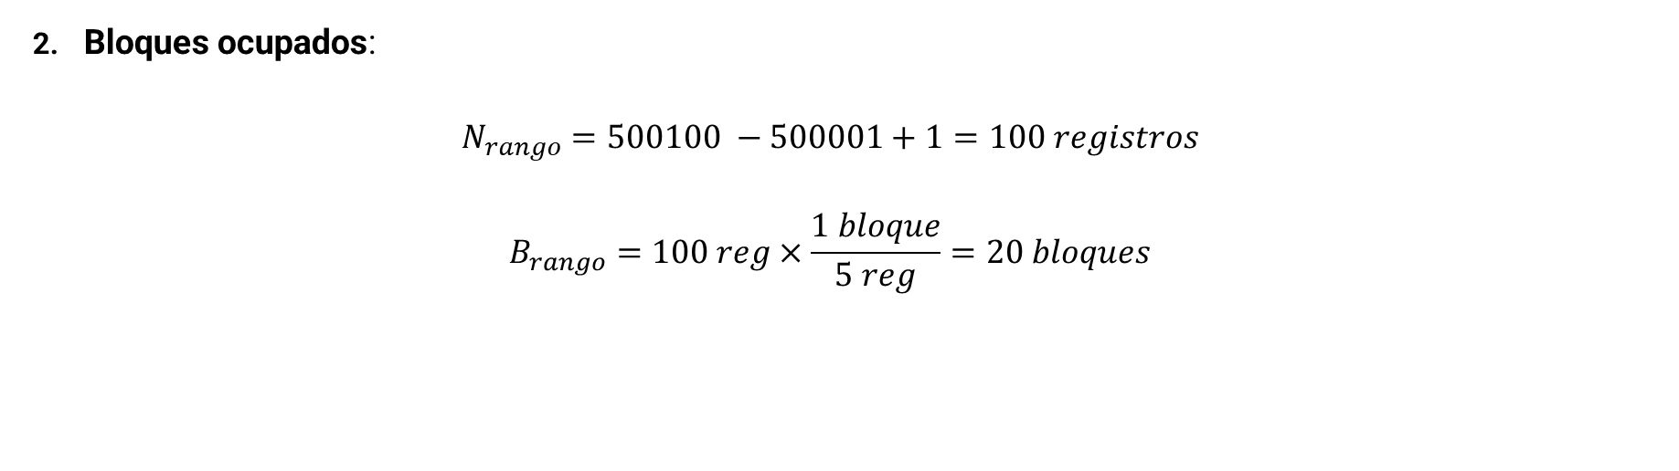
Ejemplo 3 – Clustering index
Es un clustering index porque los registros en el archivo de datos están físicamente ordenados por el mismo campo que define el índice (en este caso, el ID).
Propiedad clave: El orden físico de las filas en el disco coincide con el orden de las entradas en el índice.
Resultado: Esto permite que el índice sea disperso (una entrada por bloque en lugar de una por registro), ya que si sabemos dónde empieza el Bloque A y el Bloque B, sabemos que todos los IDs intermedios están necesariamente en el Bloque A.
Bloques ocupados:
$$N_{rango}=500100 −500001+1=100 registros$$
$$B_{rango}=100 reg×\frac{1 bloque}{5 reg}=20 bloques$$

Slide 54
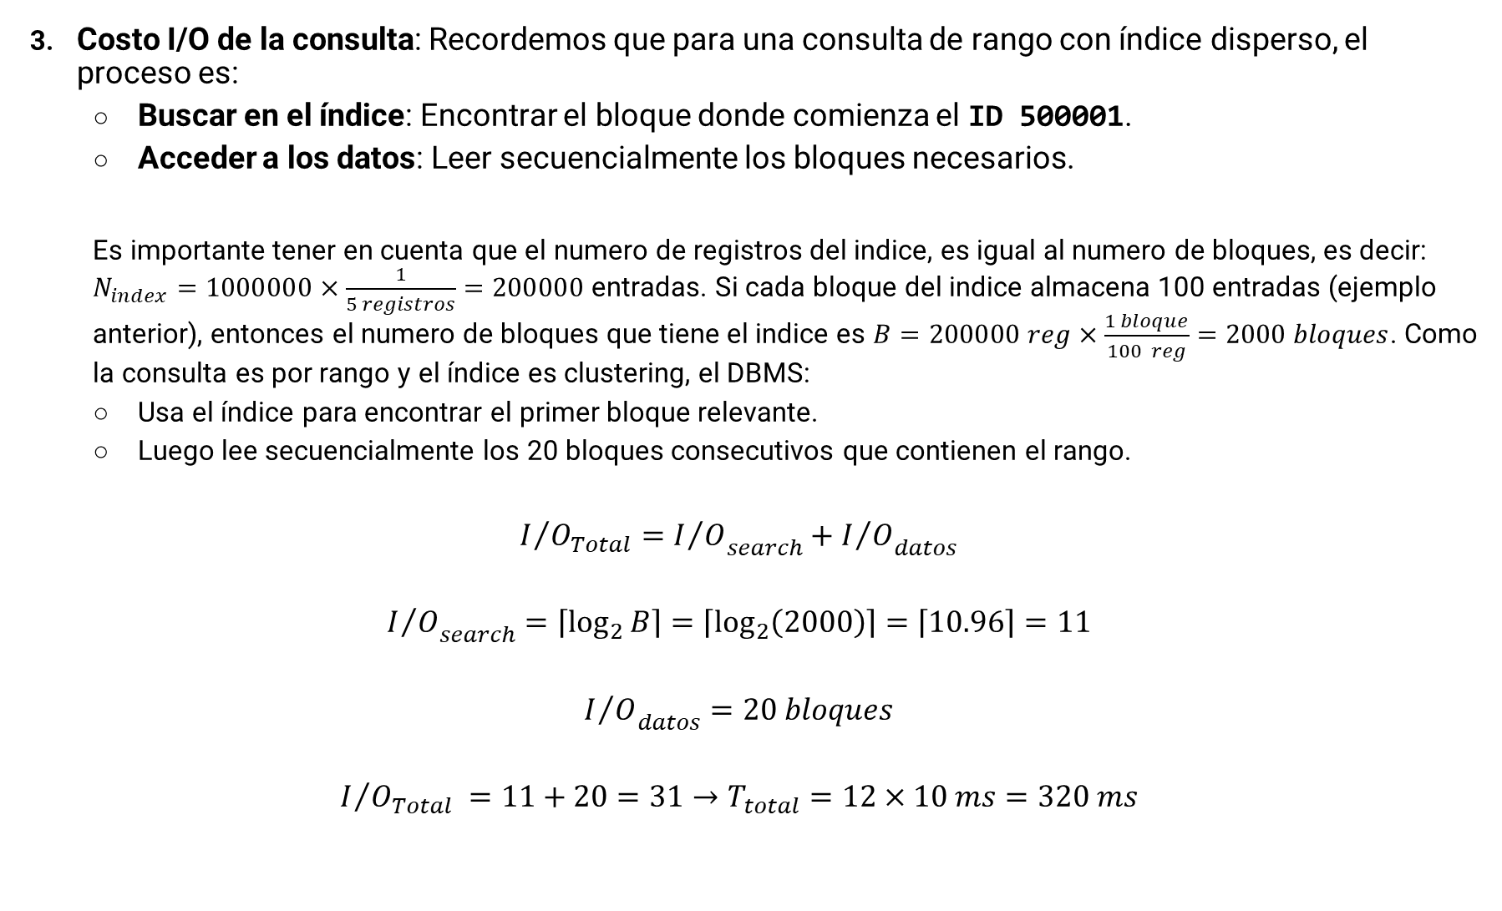
Ejemplo 3 – Clustering index
Costo I/O de la consulta: Recordemos que para una consulta de rango con índice disperso, el proceso es:
Buscar en el índice: Encontrar el bloque donde comienza el ID 500001.
Acceder a los datos: Leer secuencialmente los bloques necesarios.
Es importante tener en cuenta que el numero de registros del indice, es igual al numero de bloques, es decir: $N_{index}=1000000×\frac{1}{5 registros}=200000$ entradas. Si cada bloque del indice almacena 100 entradas (ejemplo anterior), entonces el numero de bloques que tiene el indice es $B=200000 reg×\frac{1 bloque}{100 reg}=2000 bloques$. Como la consulta es por rango y el índice es clustering, el DBMS:
Usa el índice para encontrar el primer bloque relevante.
Luego lee secuencialmente los 20 bloques consecutivos que contienen el rango.
$$I/{O_{Total}}={I/O}_{search}+{I/O}_{datos}$$
$${I/O}_{search}=\left\lceil \log_{2}{B}\right\rceil =\left\lceil \log_{2}\left(2000\right)\right\rceil =\left\lceil 10.96\right\rceil =11$$
$${I/O}_{datos}=20 bloques$$
$$I/{O_{Total} }=11+20=31→T_{total}=12×10 ms=320 ms$$

Slide 55
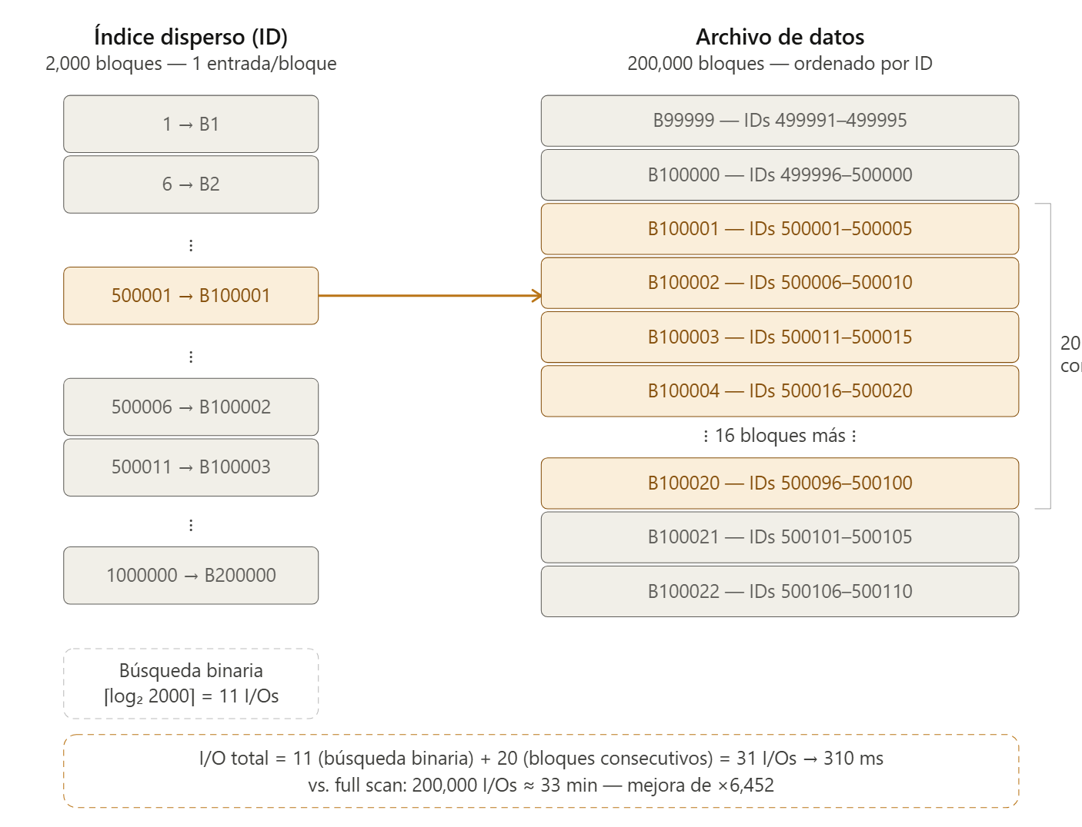
Ejemplo 3 – Clustering index

Slide 56
Ejemplo 3 – Clustering index
Costo I/O de la consulta: Recordemos que para una consulta de rango con índice disperso, el proceso es:
Buscar en el índice: Encontrar el bloque donde comienza el ID 500001.
Acceder a los datos: Leer secuencialmente los bloques necesarios.
Es importante tener en cuenta que el numero de registros del indice, es igual al numero de bloques, es decir: $N_{index}=1000000×\frac{1}{5 registros}=200000$ entradas. Si cada bloque del indice almacena 100 entradas (ejemplo anterior), entonces el numero de bloques que tiene el indice es $B=200000 reg×\frac{1 bloque}{100 reg}=2000 bloques$. Como la consulta es por rango y el índice es clustering, el DBMS:
Usa el índice para encontrar el primer bloque relevante.
Luego lee secuencialmente los 20 bloques consecutivos que contienen el rango.
$$I/{O_{Total}}={I/O}_{search}+{I/O}_{datos}$$
$${I/O}_{search}=\left\lceil \log_{2}{B}\right\rceil =\left\lceil \log_{2}\left(2000\right)\right\rceil =\left\lceil 10.96\right\rceil =11$$
$${I/O}_{datos}=20 bloques$$
$$I/{O_{Total} }=11+20=31→T_{total}=12×10 ms=320 ms$$

Slide 57
Ejemplo 4 - Secondary index
Sobre la misma tabla de Estudiantes, ahora se construye un índice sobre el atributo Carrera. El archivo sigue ordenado físicamente por ID, y se sabe que las cuatro carreras (Sistemas, Matemáticas, Física y Química) tienen la misma cantidad de estudiantes.
¿Por qué este índice sobre Carrera es un secondary index (índice no agrupado)? ¿Qué característica del archivo lo determina?
¿Cuántas entradas tiene este índice? ¿Cuántos bloques ocupa si cada bloque almacena 100 entradas?
Un usuario ejecuta la consulta WHERE Carrera = 'Sistemas'. ¿Cuántos registros debe recuperar? En el peor caso, ¿cuántos bloques de datos distintos debe leer el DBMS? ¿Por qué?
Compare este costo con el del full scan. ¿Qué conclusión práctica obtiene sobre el uso de secondary indexes en atributos con baja selectividad?
SELECT *
FROM Estudiantes
WHERE Carrera = 'Sistemas';

Slide 58
Ejemplo 4 – Secondary index
Datos del problema:
N = 1000000 registros
5 registros/bloque
B = 200000 bloques
10 ms/bloque
Archivo ordenado físicamente por ID
4 carreras con igual distribución
Cada bloque del índice almacena 100 entradas

Slide 59
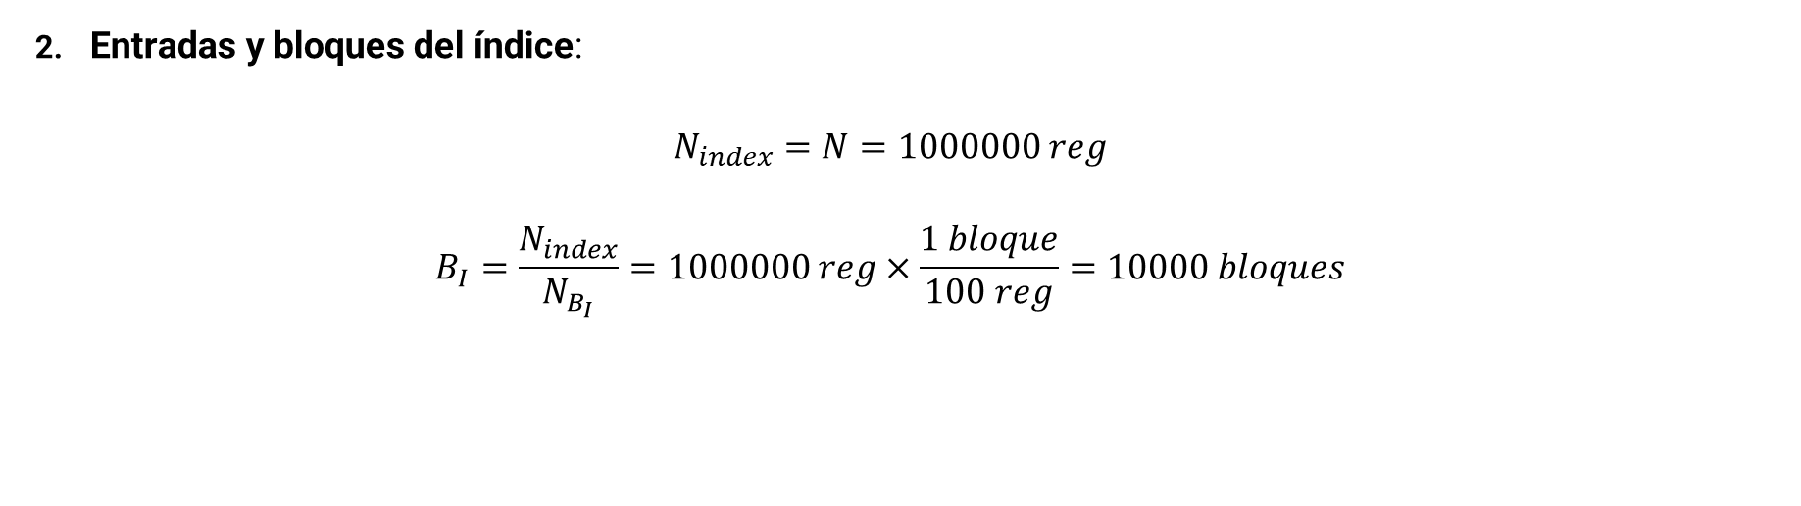
Ejemplo 4 – Secondary index
El índice sobre Carrera es un secondary index (índice no agrupado) por que el archivo está físicamente ordenado por ID, no por Carrera de modo que el orden de las entradas del índice (por Carrera) difiere del orden físico del archivo. Como consecuencia, los registros de una misma carrera no están físicamente contiguos en disco: están dispersos a lo largo de los 200,000 bloques.
Entradas y bloques del índice:
$$N_{index}=N=1000000 reg$$
$$B_{I}=\frac{N_{index}}{N_{B_{I}}}=1000000 reg×\frac{1 bloque}{100 reg}=10000 bloques$$

Slide 60
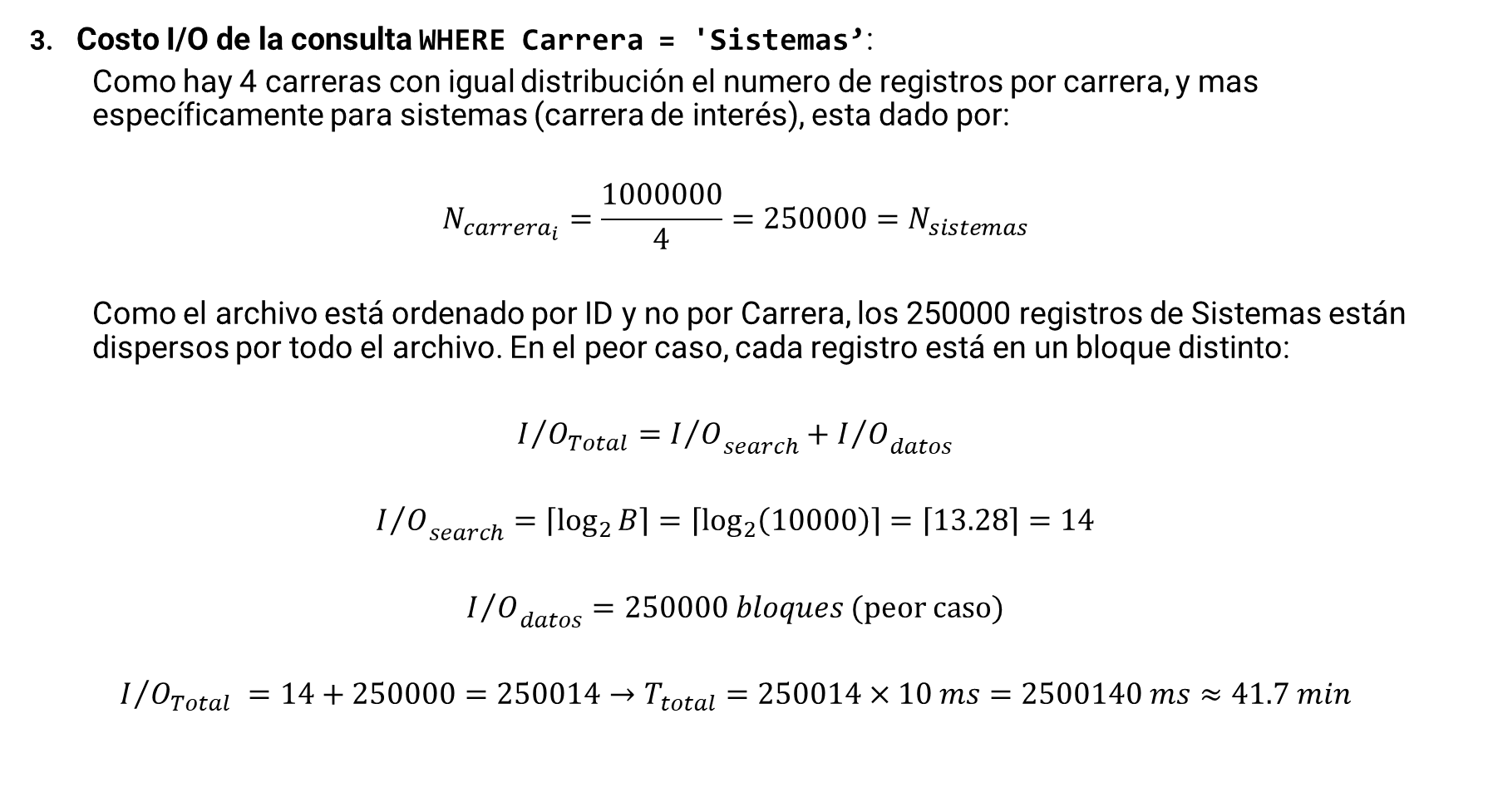
Ejemplo 4 – Secondary index
Costo I/O de la consulta WHERE Carrera = 'Sistemas’:
Como hay 4 carreras con igual distribución el numero de registros por carrera, y mas específicamente para sistemas (carrera de interés), esta dado por:
$$N_{carrera_{i}}=\frac{1000000}{4}=250000=N_{sistemas}$$
Como el archivo está ordenado por ID y no por Carrera, los 250000 registros de Sistemas están dispersos por todo el archivo. En el peor caso, cada registro está en un bloque distinto:
$$I/{O_{Total}}={I/O}_{search}+{I/O}_{datos}$$
$${I/O}_{search}=\left\lceil \log_{2}{B}\right\rceil =\left\lceil \log_{2}\left(10000\right)\right\rceil =\left\lceil 13.28\right\rceil =14$$
$${I/O}_{datos}=250000 bloques (peor caso)$$
$$I/{O_{Total} }=14+250000=250014→T_{total}=250014×10 ms=2500140 ms≈41.7 min$$

Slide 61
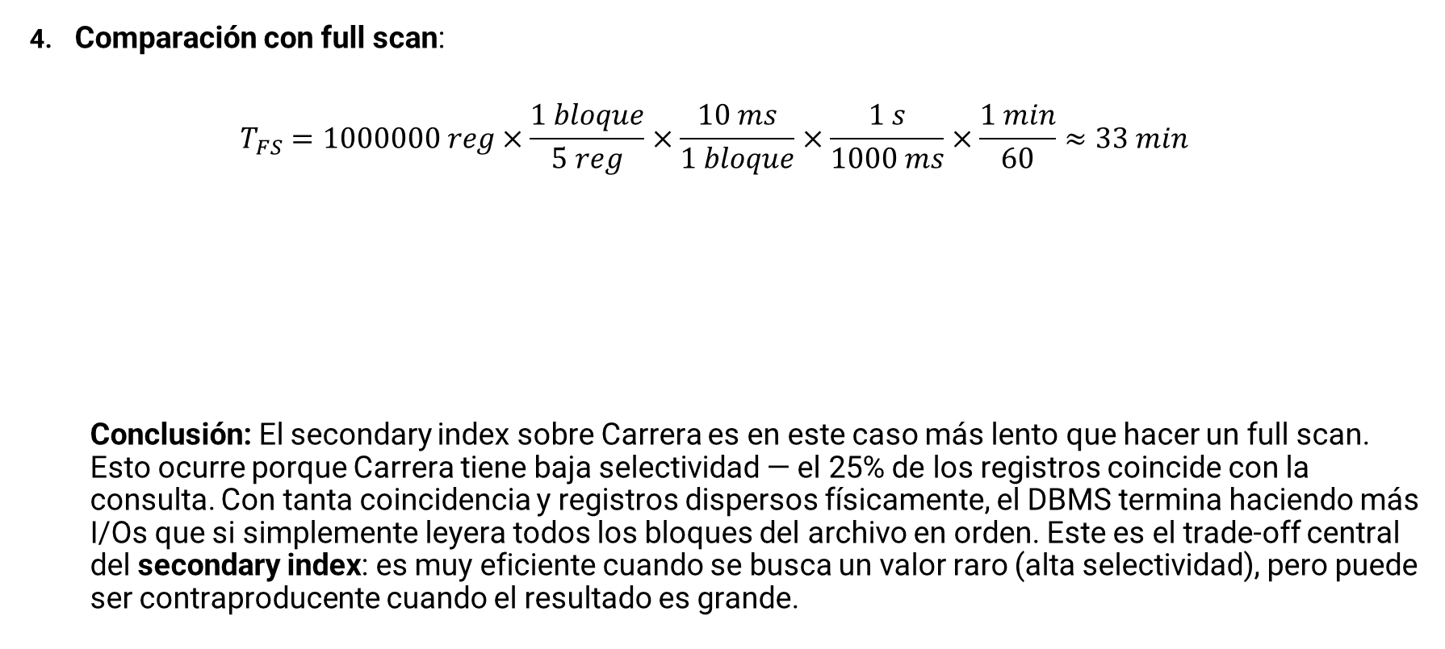
Ejemplo 4 – Secondary index
Comparación con full scan:
$$T_{FS}=1000000 reg×\frac{1 bloque}{5 reg}×\frac{10 ms}{1 bloque}×\frac{1 s}{1000 ms}×\frac{1 min}{60}≈33 min$$
Conclusión: El secondary index sobre Carrera es en este caso más lento que hacer un full scan. Esto ocurre porque Carrera tiene baja selectividad — el 25% de los registros coincide con la consulta. Con tanta coincidencia y registros dispersos físicamente, el DBMS termina haciendo más I/Os que si simplemente leyera todos los bloques del archivo en orden. Este es el trade-off central del secondary index: es muy eficiente cuando se busca un valor raro (alta selectividad), pero puede ser contraproducente cuando el resultado es grande.
 | I/Os | Tiempo
Secondary index | 250,014 | ~41.7 min
Full scan | 200,000 | ~33 min

Slide 62
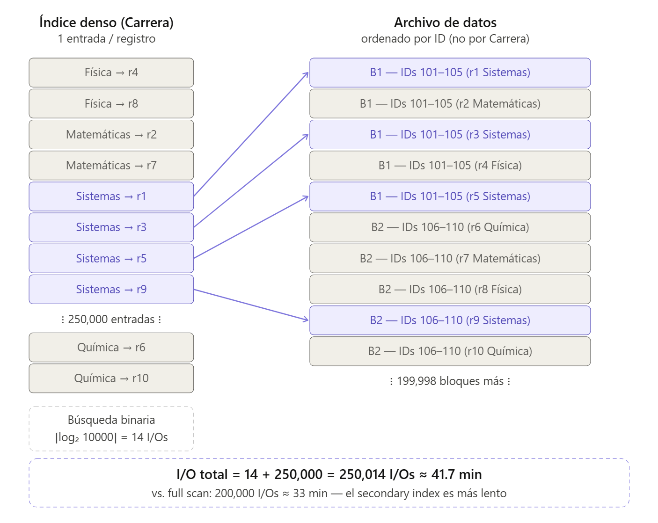
Ejemplo 4 – Secondary index

Slide 63
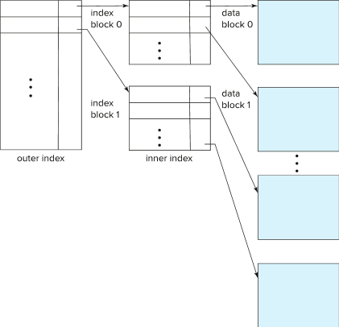
Cuando el índice también necesita un índice
Hasta ahora hemos asumido que el índice cabe completamente en memoria. Pero ¿qué ocurre cuando el índice es tan grande que tampoco cabe en memoria?
La solución es aplicar el mismo principio de indexación sobre el propio índice: construir un índice sobre el índice.
A esta estructura se le denomina índice multinivel (multilevel index) y se organiza en dos capas:
Índice interno (inner index): el archivo de índice básico, almacenado en disco.
Índice externo (outer index): un índice disperso construido sobre el índice interno.

Slide 64
Cuando el índice también necesita un índice
Si el índice externo tampoco cabe en memoria, se puede agregar otro nivel más, y así sucesivamente.
Los índices en todos los niveles deben actualizarse ante cualquier inserción o eliminación en el archivo.
El índice multinivel es la respuesta natural a la escalabilidad: cuando los datos crecen, la estructura de acceso crece con ellos de forma jerárquica.

Slide 65
Ejemplo 5 – Indice multinivel
Siguiendo el contexto del ejemplo anterior, el índice denso sobre ID tiene 10,000 bloques. Suponga que ese índice es demasiado grande para caber en memoria principal. Se decide construir un índice multinivel: un índice externo (outer index) disperso sobre el índice interno (inner index) denso, con una entrada por cada bloque del índice interno.
¿Cuántas entradas tiene el outer index? ¿Cuántos bloques ocupa si cada bloque almacena 100 entradas?
¿Por qué el outer index sí cabe en memoria y el inner index no necesariamente?
¿Cuál es el costo en I/Os para recuperar el registro con ID = 500,001 usando el índice multinivel?
Compare el costo con el índice denso de un solo nivel, el disperso de un solo nivel y el full scan. ¿Qué concluye?

Slide 66
Ejemplo 5 – Indice multinivel
Datos del problema:
N = 1000000 registros
5 registros/bloque
B = 200000 bloques
10 ms/bloque
Archivo ordenado físicamente por ID
4 carreras con igual distribución
Cada bloque almacena 100 entradas | 10 ms/bloque
Índice disperso sobre ID: 200,000 entradas → 2,000 bloques de índice
Índice denso sobre ID (inner index): 1,000,000 entradas → 10,000 bloques
Outer index: disperso, 1 entrada por bloque del inner index

Slide 67
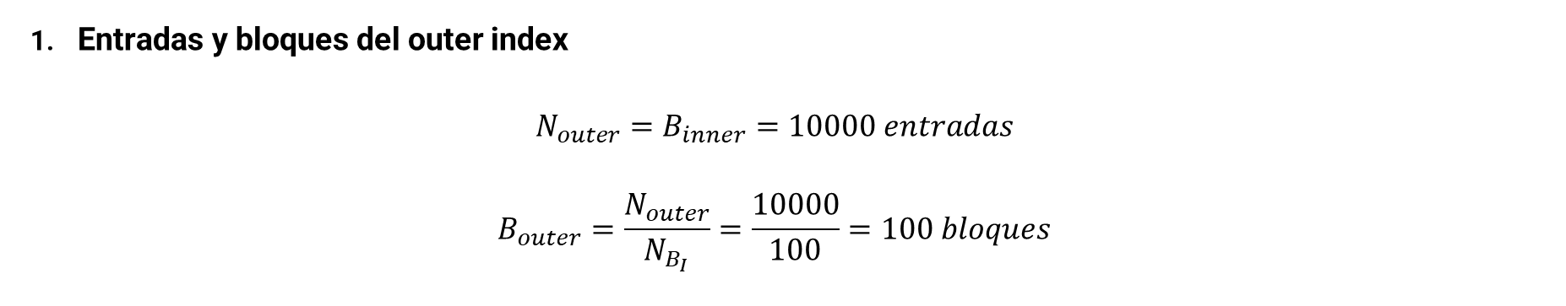
Ejemplo 5 – Indice multinivel
Entradas y bloques del outer index
$$N_{outer}=B_{inner}=10000 entradas$$
$$B_{outer}=\frac{N_{outer}}{N_{B_{I}}}=\frac{10000}{100}=100 bloques$$
¿Por qué el outer cabe en memoria?
El inner index ocupa 10000 bloques — potencialmente varios MB dependiendo del tamaño de bloque, demasiado para garantizar su presencia en memoria. El outer index en cambio ocupa solo 100 bloques, un tamaño suficientemente pequeño para mantenerse en memoria principal de forma permanente. Por eso la búsqueda sobre el outer index no genera ninguna operación de disco.

Slide 68
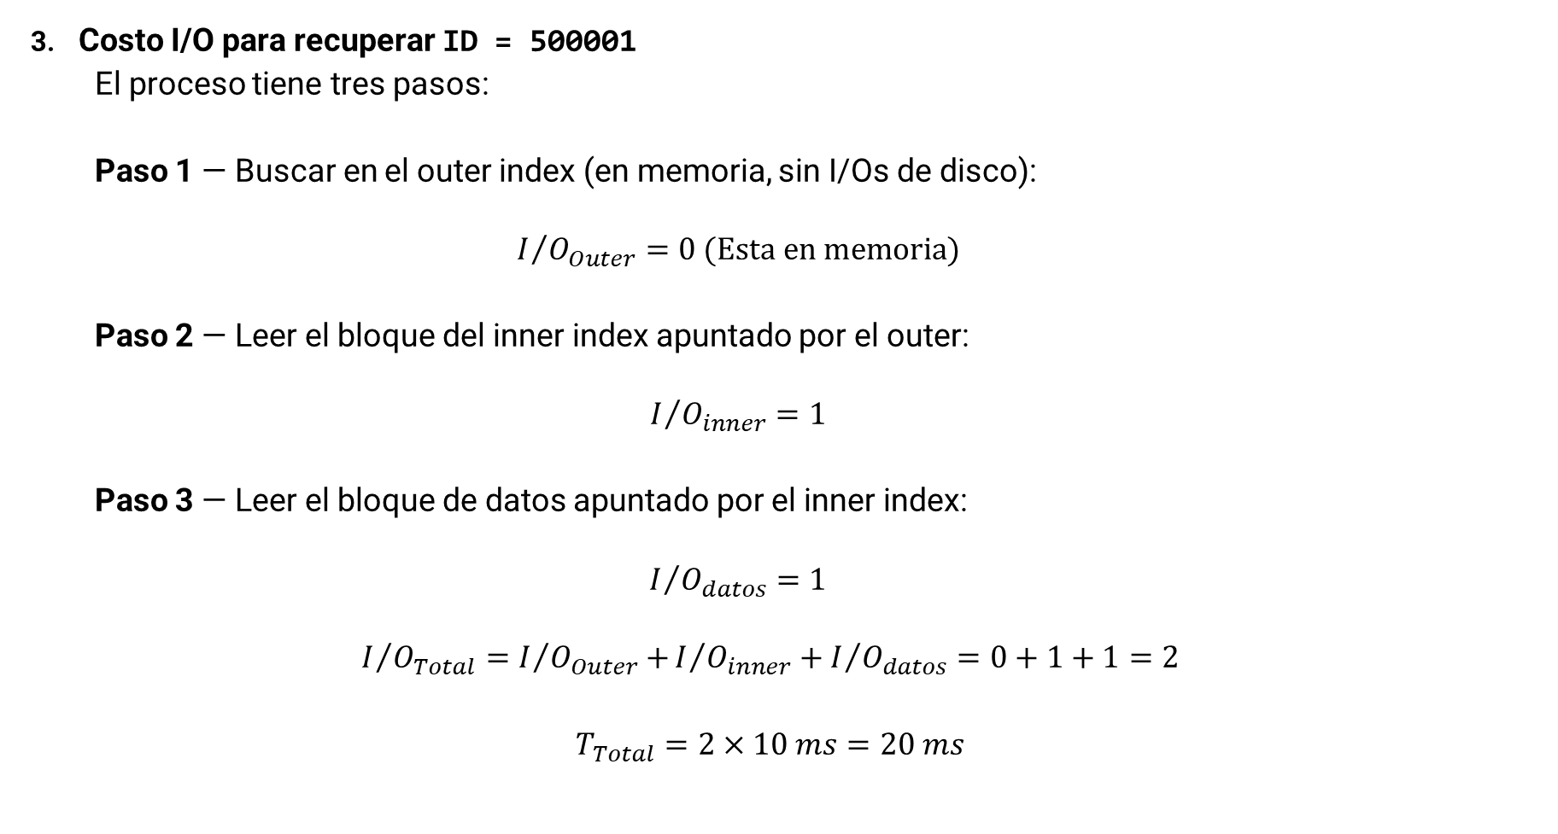
Ejemplo 5 – Indice multinivel
Costo I/O para recuperar ID = 500001
El proceso tiene tres pasos:
Paso 1 — Buscar en el outer index (en memoria, sin I/Os de disco):
$$I/{O_{Outer}}=0 (Esta en memoria)$$
Paso 2 — Leer el bloque del inner index apuntado por el outer:
$$I/{O_{inner}}=1$$
Paso 3 — Leer el bloque de datos apuntado por el inner index:
$$I/{O_{datos}}=1$$
$$I/{O_{Total}=I/{O_{Outer}}+}I/{O_{inner}}+I/{O_{datos}}=0+1+1=2$$
$$T_{Total}=2×10 ms=20 ms$$

Slide 69
Ejemplo 5 – Indice multinivel
Tabla comparativa final
Conclusión: El índice multinivel logra el menor costo de búsqueda de todos los casos — solo 2 I/Os — porque elimina la búsqueda binaria sobre el inner index al mantener el outer index en memoria. El trade-off es que ocupa más espacio total (10,100 bloques de índice vs 2,000 del disperso), pero la ganancia en velocidad es significativa. Esta lógica de construir índices sobre índices es exactamente el principio detrás de los árboles B⁺, que generalizan esta idea de forma dinámica y balanceada.
 | Bloques del índice | I/Os | Tiempo
Índice multinivel | 100 (outer) + 10000 (inner) | 2 | 20 ms
Índice denso (1 nivel) | 10,000 | 15 | 150 ms
Índice disperso (1 nivel) | 2,000 | 12 | 120 ms
Sin índice | — | 200000 | ~33 min

Slide 70
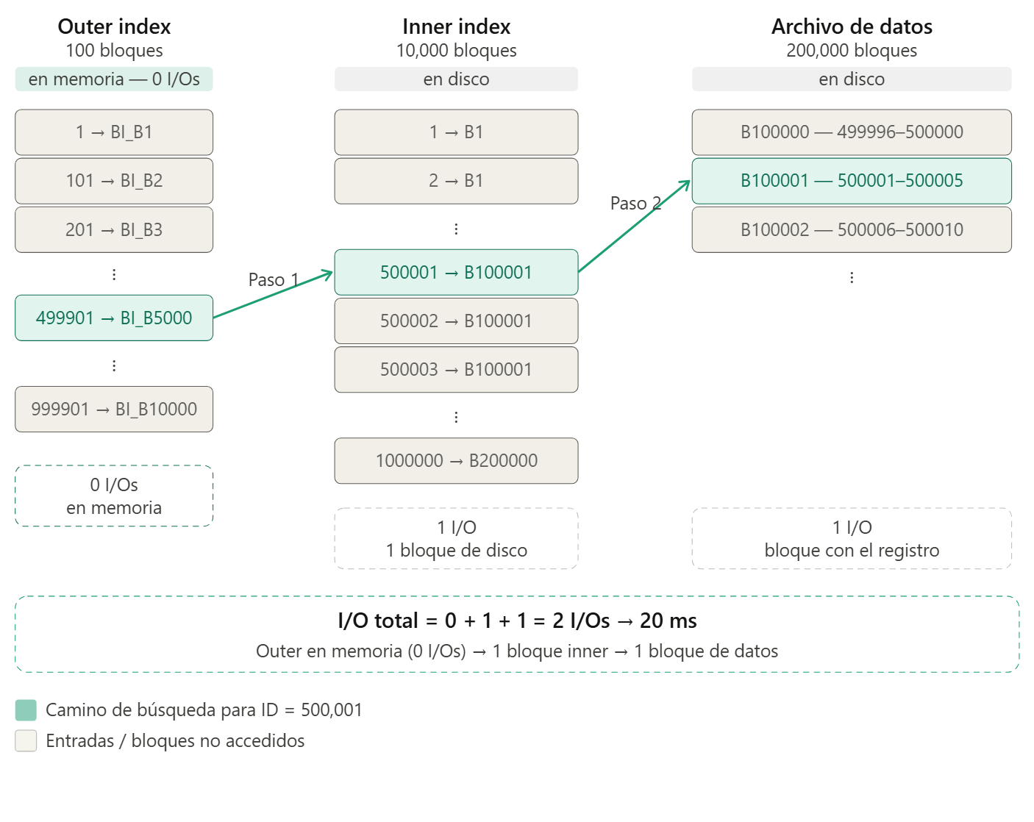
Ejemplo 5 – Indice multinivel

Slide 71
Actualización de índices
Sin importar el tipo de índice que se esté usando, los índices se deben actualizar siempre que se inserte o borre un registro del archivo.
Si un registro del archivo es modificado, cualquier índice cuyo atributo de clave de búsqueda se vea afectado por dicha modificación también debe actualizarse:
Si se cambia el departamento de un profesor, un índice sobre el atributo dept_name de la relación instructor debe actualizarse de forma correspondiente.
Una actualización se modela como:
Eliminación del registro antiguo
Inserción del nuevo valor del registro
Eliminación del índice seguida de una inserción en el índice.
Debido a lo anterior, solo es necesario considerar inserción y eliminación sobre un índice; las actualizaciones no se tratan de forma explícita.

Slide 72
Actualización de índices - Eliminación
Para eliminar un registro, el sistema primero localiza el registro a eliminar.
Las acciones siguientes dependen de si el índice es denso o disperso.
Indices densos
Si el registro eliminado era el único con ese valor de clave de búsqueda, el sistema elimina la entrada correspondiente del índice.
De lo contrario, se toman las siguientes acciones:
Si la entrada del índice almacena punteros a todos los registros con el mismo valor de clave de búsqueda, el sistema elimina el puntero al registro borrado.
Si la entrada del índice almacena únicamente un puntero al primer registro con ese valor de clave de búsqueda, y el registro eliminado era ese primer registro, el sistema actualiza la entrada para apuntar al siguiente registro.
10101
12121
15151
22222
32343
33456
10101 | Srinivasan | Comp. Sci. | 65000
12121 | Wu | Finance | 90000
15151 | Mozart | Music | 40000
22222 | Einstein | Physics | 95000
32343 | El Said | History | 60000
33456 | Gold | Physics | 87000
Comp. Sci.
Finance
Music
Physics
History
Physics
10101 | Srinivasan | Comp. Sci. | 65000
12121 | Wu | Finance | 90000
15151 | Mozart | Music | 40000
22222 | Einstein | Physics | 95000
32343 | El Said | History | 60000
33456 | Gold | Physics | 87000

Slide 73
Actualización de índices - Eliminación
Para eliminar un registro, el sistema primero localiza el registro a eliminar.
Las acciones siguientes dependen de si el índice es denso o disperso.
Indices dispersos
Si el índice no contiene una entrada con el valor de clave de búsqueda del registro eliminado, no es necesario realizar ningún cambio en el índice.
De lo contrario, el sistema toma las siguientes acciones:
Si el registro eliminado era el único con esa clave de búsqueda, el sistema reemplaza la entrada del índice por una entrada con el siguiente valor de clave de búsqueda (en orden de clave de búsqueda). Si el siguiente valor ya tiene una entrada en el índice, la entrada se elimina en lugar de ser reemplazada.
Si la entrada del índice apunta al registro que se está eliminando, el sistema actualiza dicha entrada para apuntar al siguiente registro con el mismo valor de clave de búsqueda.
10101
32343
76766
01010 | Srinivasan | Comp. Sci. | 65000
12121 | Wu | Finance | 90000
15151 | Mozart | Music | 40000
22222 | Einstein | Physics | 95000
32343 | El Said | History | 60000
33456 | Gold | Physics | 87000
45565 | Katz | Comp. Sci. | 75000
58583 | Califieri | History | 62000
76543 | Singh | Finance | 80000
76766 | Crick | Biology | 72000
83821 | Brandt | Comp. Sci. | 92000
98345 | Kim | Elec. Eng. | 80000

Slide 74
Actualización de índices - Inserción
Para los índices de un solo nivel, se realiza una búsqueda usando el valor de clave de búsqueda del registro a insertar.

Slide 75
Actualización de índices - Inserción
Primero, el sistema realiza una búsqueda usando el valor de clave de búsqueda del registro a insertar.
Las acciones siguientes dependen de si el índice es denso o disperso.
Indices densos
Si el valor de clave de búsqueda no aparece en el índice, el sistema inserta una nueva entrada en la posición correspondiente.
De lo contrario, se toman las siguientes acciones:
Si la entrada almacena punteros a todos los registros con el mismo valor, el sistema agrega un puntero al nuevo registro en la entrada existente.
Si la entrada almacena únicamente un puntero al primer registro, el sistema simplemente ubica el nuevo registro después de los demás registros con el mismo valor de clave de búsqueda.
10101
12121
15151
22222
32343
33456
10101 | Srinivasan | Comp. Sci. | 65000
12121 | Wu | Finance | 90000
15151 | Mozart | Music | 40000
22222 | Einstein | Physics | 95000
32343 | El Said | History | 60000
33456 | Gold | Physics | 87000
Comp. Sci.
Finance
Music
Physics
History
Physics
10101 | Srinivasan | Comp. Sci. | 65000
12121 | Wu | Finance | 90000
15151 | Mozart | Music | 40000
22222 | Einstein | Physics | 95000
32343 | El Said | History | 60000
33456 | Gold | Physics | 87000

Slide 76
Actualización de índices - Inserción
Primero, el sistema realiza una búsqueda usando el valor de clave de búsqueda del registro a insertar.
Las acciones siguientes dependen de si el índice es denso o disperso.
Indices dispersos
Si se crea un nuevo bloque, el primer valor de clave de búsqueda del nuevo bloque se inserta en el índice.
Si el nuevo registro tiene el menor valor de clave en su bloque, se actualiza la entrada del índice para apuntar al bloque.
Si no tiene el menor valor, no se realiza ningún cambio en el índice.
10101
32343
76766
01010 | Srinivasan | Comp. Sci. | 65000
12121 | Wu | Finance | 90000
15151 | Mozart | Music | 40000
22222 | Einstein | Physics | 95000
32343 | El Said | History | 60000
33456 | Gold | Physics | 87000
45565 | Katz | Comp. Sci. | 75000
58583 | Califieri | History | 62000
76543 | Singh | Finance | 80000
76766 | Crick | Biology | 72000
83821 | Brandt | Comp. Sci. | 92000
98345 | Kim | Elec. Eng. | 80000

Slide 77
Indices ordenados – Lo que aprendimos
Los índices ordenados se pueden caracterizar a lo largo de tres dimensiones que determinan su comportamiento, costo y eficiencia:
Estas tres dimensiones no son independientes: la elección en una afecta las opciones en las otras.
Un índice secundario debe ser denso.
Un índice disperso requiere que el archivo esté ordenado.
Un índice multinivel surge cuando el índice de un solo nivel no cabe en memoria.
En la práctica, la mayoría de los DBMS implementan los índices ordenados mediante árboles B⁺ (B⁺-Tree), que incorporan estas tres dimensiones de forma integrada y eficiente.
Dimensión | Tipos | Criterio de elección
Densidad | Denso / Disperso | Velocidad vs. espacio
Agrupamiento | Clustering / Secondary | Orden físico del archivo
Niveles | Un nivel / Multinivel | Tamaño del índice vs. memoria
Las tres dimensiones vistas no son categorías aisladas del libro — son las decisiones de diseño reales que todo motor de base de datos debe resolver.

Slide 78
Referencias
https://www.mongodb.com/resources/basics/databases/nosql-explained
https://blog.bytebytego.com/p/sql-vs-nosql-choosing-the-right-database
https://cs186berkeley.net/notes/note17/
https://levelup.gitconnected.com/postgresql-deep-dive-the-anatomy-of-disk-file-and-page-layout-part-2-9b6fb7ede383
https://medium.com/@pablo.lopez.santori/what-do-postgres-tables-actually-look-like-426028eabc1a
https://michalpitr.substack.com/p/how-does-sqlite-store-data
https://cs186berkeley.net/notes/note3/
https://github.com/MIT-DB-Class/simple-db-hw
https://simpledb-java.netlify.app/#/
https://github.com/quazi-irfan/pySimpleDB
https://tinydb.readthedocs.io/en/latest/

Slide 79
Curso de Estructuras de datos
Clase 7 – Indexación

